Slide 1


TRƯỜNG ĐẠI HỌC VINH
VIỆN KỸ THUẬT VÀ CÔNG NGHỆ
CẤU TRÚC DỮ LIỆU VÀ GIẢI THUẬT
GV phụ trách: Cô Nguyễn Thị Uyên
NHÓM 5
Đề tài
Giải thuật local search cho bài toán ứng dụng

Slide 2
NHÓM 5
Các thành viên tham gia
1. HÀ HUY SƠN ( NT )
2. TRẦN TRUNG KIÊN
3. SẦM THỊ YẾN NHI 4. TRẦN TRUNGPHONG
5. LÊ THIÊN PHÚ
6. NGUYỄN VĂN NGỌC
7. NGUYỄN VĂN THÁI
8. NGUYỄN THANH TÂN

Slide 3

Giải thuật Local search
1
GIỚI THIỆU BÀI TOÁN
2
MÔ TẢ THUẬT TOÁN
3
CÀI ĐẶT MINH HỌA
4
ĐÁNH GIÁ GIẢI THUẬT

Slide 4
1
GIỚI THIỆU BÀI TOÁN
Local search: Là một phương pháp heuristic
để giải các bài toán tối ưu hóa khó tính toán.
Local search có thể được sử dụng cho các vấn đề có
thể được xây dựng như tìm một giải pháp tối đa hóa một tiêu chí trong số một số giải pháp ứng viên.

Slide 5
Giải thuật: Tìm kiếm leo đồi
• Mở rộng trạng thái hiện tại và đánh giá các trạng thái con của nó bằng hàm đánh giá heuristic
• Con “tốt nhất” sẽ được chọn để đi tiếp
Giới hạn:
+ Giải thuật có khuynh hướng bị sa lầy ở những cực đại cục bộ:
• Lời giải tìm được không tối ưu
• Không tìm được lời giải mặc dù có tồn tại lời giải
+ Giải thuật có thể gặp vòng lặp vô hạn do không lưu giữ thông tin về các trạng thái đã duyệt
2
MÔ TẢ THUẬT TOÁN

Slide 6
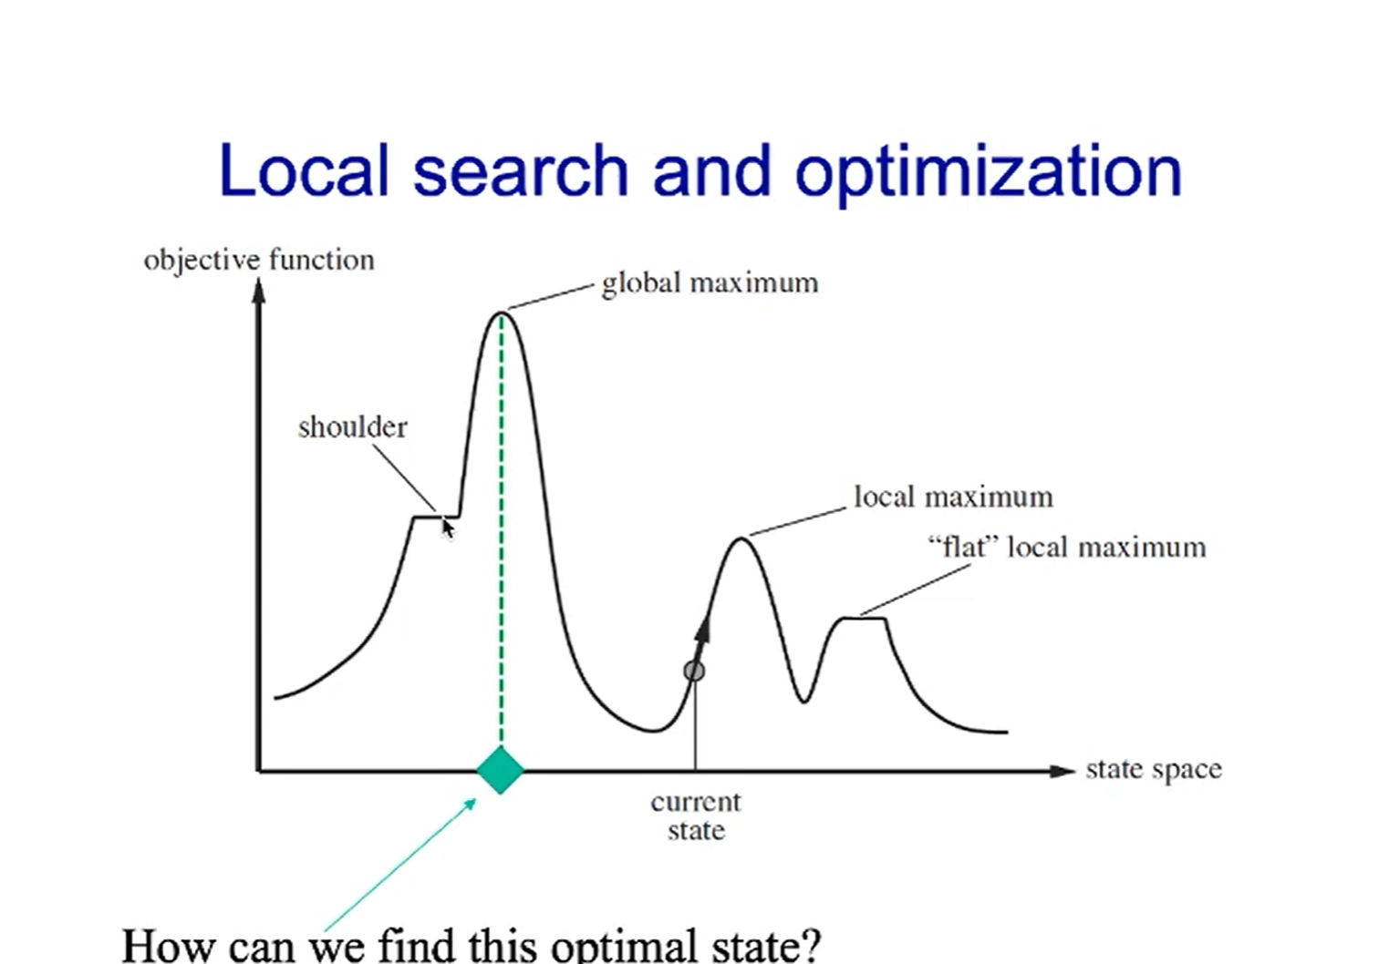
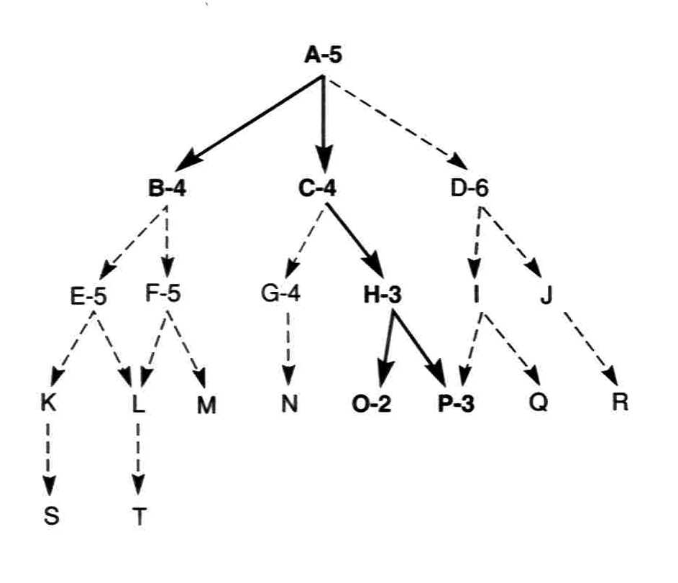
2
MÔ TẢ THUẬT TOÁN

Slide 7
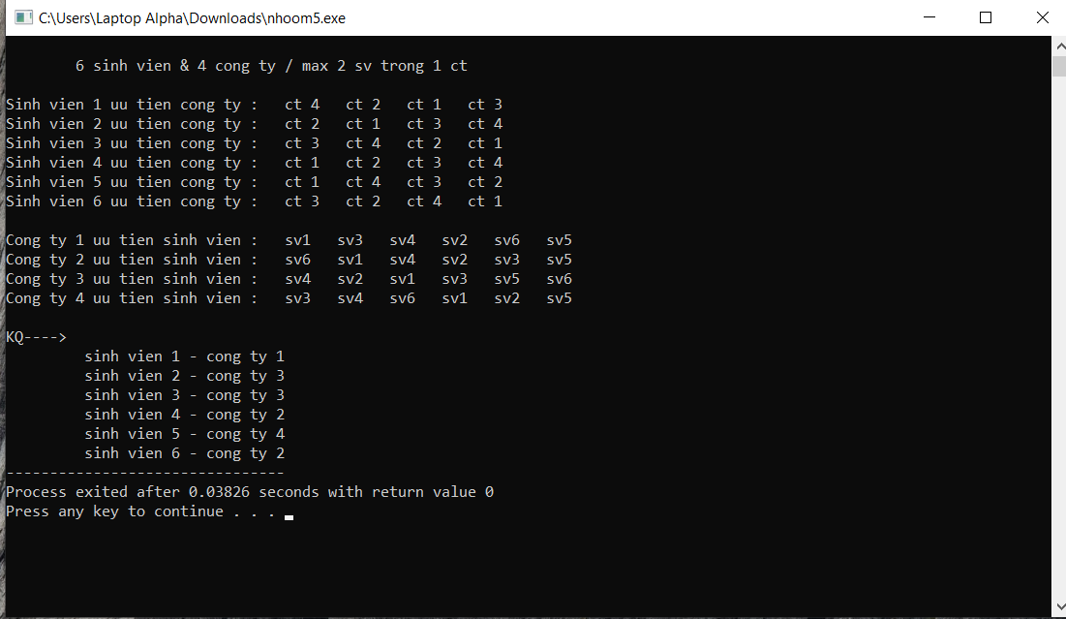
3
CÀI ĐẶT MINH HỌA

Slide 8
4
ĐÁNH GIÁ GIẢI THUẬT
Kỹ thuật này không bị các vấn đề liên quan đến không gian, vì nó chỉ xem xét trạng thái hiện tại. Các đường dẫn đã khám phá trước đây không được lưu trữ.
Đối với hầu hết các vấn đề trong kỹ thuật Leo đồi khởi động lại ngẫu nhiên, một giải pháp tối ưu có thể đạt được trong thời gian đa thức. Tuy nhiên, đối với các bài toán NP-Complete, thời gian tính toán có thể là cấp số nhân dựa trên số lượng cực đại cục bộ.
Và Hill climbing có độ phức tạp về thời gian là O (∞) nhưng độ phức tạp về không gian là O (b).

Slide 9
Câu hỏi ?
Các câu hỏi và ý kiến đóng góp của các bạn sẽ phần nào giúp chúng tôi hoàn thiện hơn trong những bài tập tiếp theo.

Slide 10
THANKS FOR
WATCHING !

